Slide 1
連立不等式の表す領域

Slide 2
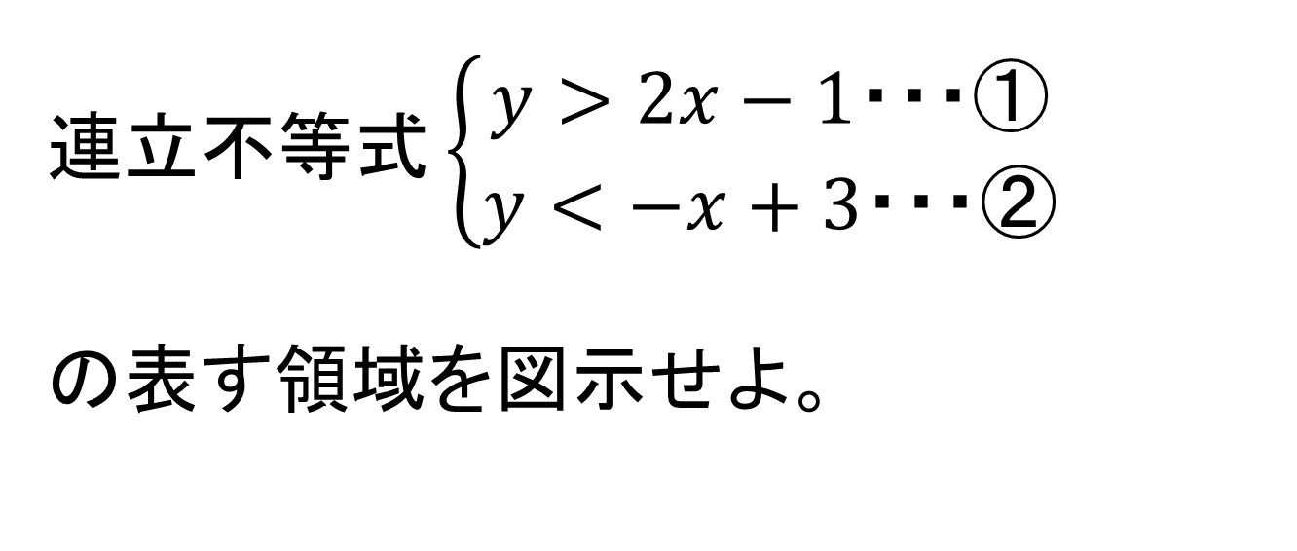
連立不等式の表す領域
$連立不等式\left\{\begin{aligned}y>2x−1・・・① \\ y<−x+3・・・②\end{aligned}\right.$
の表す領域を図示せよ。

Slide 3
１．CとD ２．DとE ３．CとDとE ４．D
連立不等式の表す領域はどの部分ですか

Slide 4
正解は ４．D
理由は
連立不等式の解は共通部分だったので
同じく考えれるから。

Slide 5
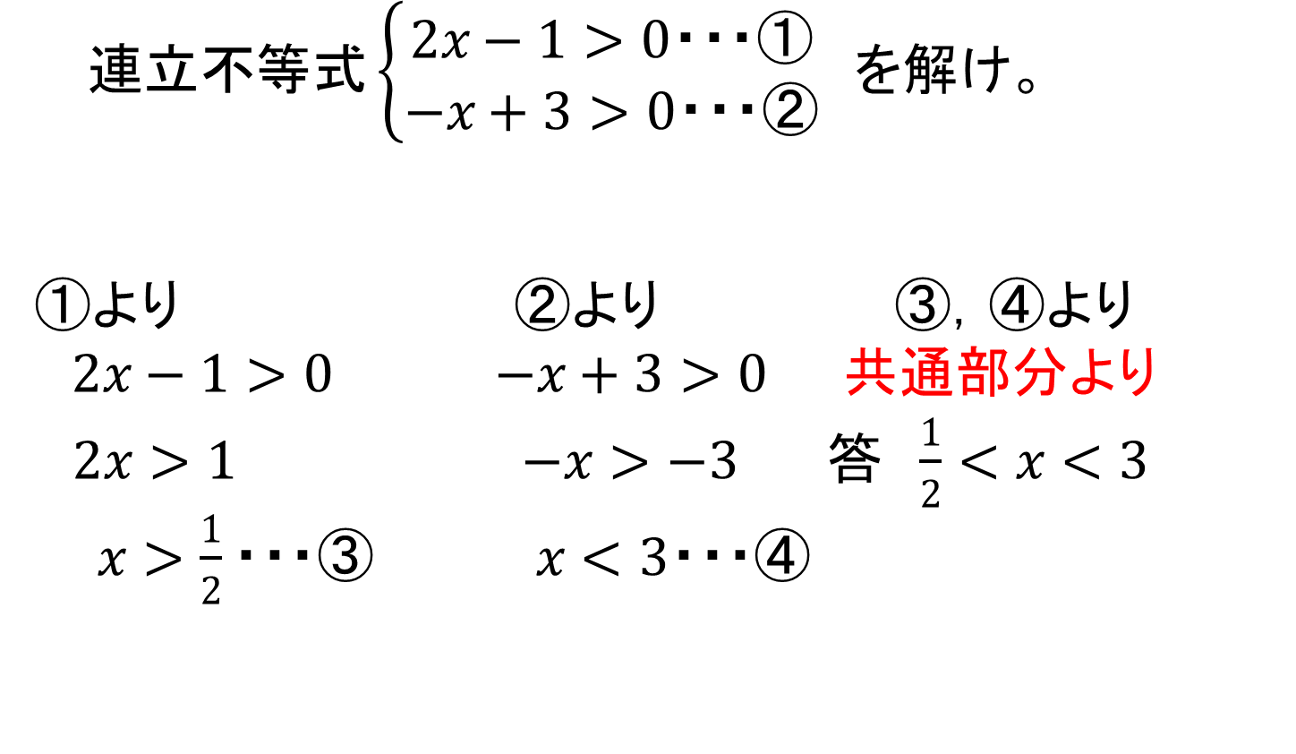
連立不等式の表す領域
$連立不等式\left\{\begin{aligned}2x−1>0・・・① \\ −x+3>0・・・②\end{aligned}\right.$ を解け。
①より ②より ③，④より
$2x−1>0$ $−x+3>0$ 共通部分より
$2x>1$ $−x>−3$ 答 $\frac{1}{2}<x<3$
$x>\frac{1}{2}・・・③$ $x<3・・・④$

Slide 6
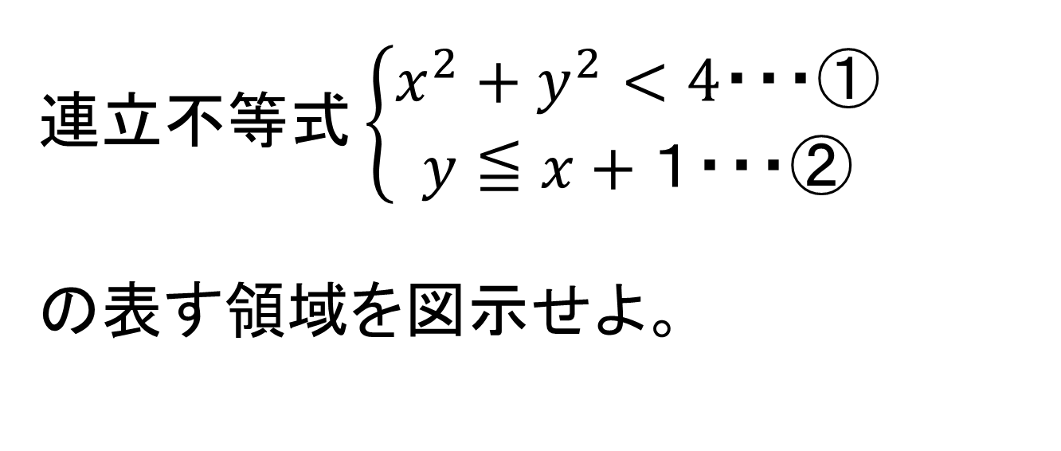
連立不等式の表す領域
$連立不等式\left\{\begin{aligned}x^{2}+y^{2}<4・・・① \\ y≦x+１・・・②\end{aligned}\right.$
の表す領域を図示せよ。

Slide 7
連立不等式の表す領域
直線上はどうか
交点がどうか
円周上はどうか

Slide 8
境界はどのように表現すればよいか
→境界は直線状は含み、円周上と円と直線との交点は含まない。

Slide 9

連立不等式の表す領域のまとめ
・領域
領域①と②の共通部分
すなわち ① ⋂ ②
・境界の表し方
例
$\left\{\begin{aligned}領域①＜〇 \\ 領域②≦△\end{aligned}\right.$
図形①は含まない。 図形②上は含む。交点は含まない。

